Slide 1
Oferta
Centrum Informacji i Planowania Kariery Zawodowej
Wojewódzkiego Urzędu Pracy w Lublinie

Slide 2
Kim jesteśmy?
Jesteśmy placówką WUP w Lublinie otwartą dla wszystkich, którzy poruszają się po rynku pracy oraz dla młodzieży, która dopiero stoi przed wyborem zawodu.
Zapraszamy do nas osoby planujące karierę zawodową, pragnące zmienić pracę lub zawód, bezrobotne i poszukujące pracy.
Prowadzimy działalność w zakresie:
informacji i poradnictwa zawodowego.

Slide 3
Dla kogo pomoc doradcy?
  osoby bezrobotne i poszukujące pracy
  młodzież po 18 roku życia
  pracujący
  nauczyciele i rodzice uczniów
  studenci
  osoby niepełnosprawne
  podopieczni Ośrodków Pomocy Społecznej
  pracodawcy

Slide 4
W czym pomagamy?
Doradzamy jak i gdzie szukać pracy
Przygotowujemy do radzenia sobie
w poszukiwaniu i podejmowaniu pracy
Udzielamy pomocy przy sporządzaniu dokumentów aplikacyjnych
Przygotowujemy do rozmowy z pracodawcą
Badamy predyspozycje i preferencje zawodowe
Udzielamy informacji o szkoleniach
Pomagamy przygotować się do rozpoczęcia własnej działalności gospodarczej
Udostępniamy stanowiska komputerowe
z dostępem do Internetu

Slide 5
Zajęcia i warsztaty
„ABC poszukującego pracy”
„Rozmowa kwalifikacyjna z pracodawcą”
„Kompetencje miękkie”
„Dokumenty aplikacyjne”
„Sekret skutecznej prezentacji”
„Mój kapitał zawodowy”

Slide 6
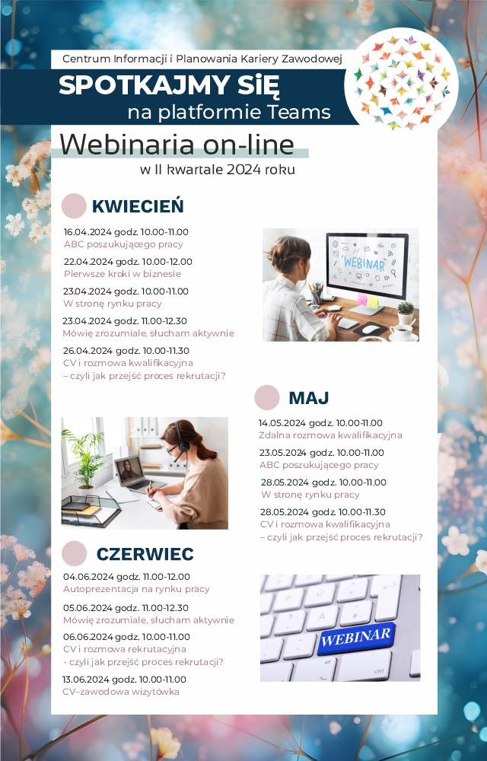
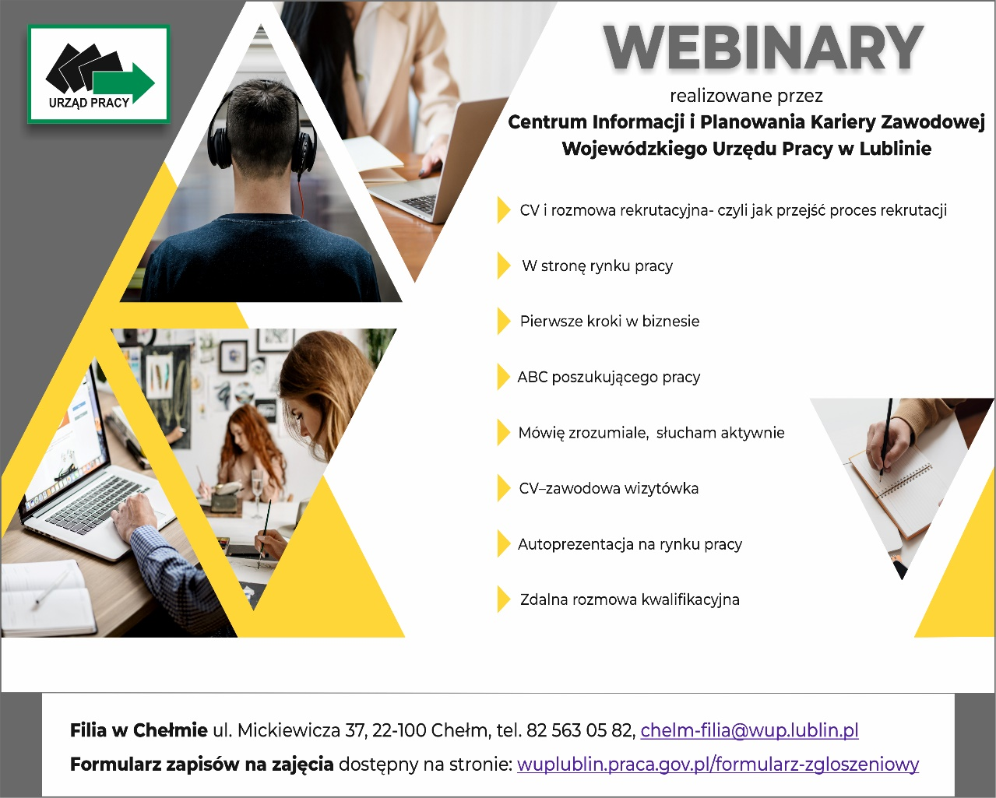
Webinaria on-line

Slide 7

KWESTIONARIUSZ ZAINTERESOWAŃ ZAWODOWYCH
KZZ to narzędzie diagnostyczne służące do badania
zainteresowań zawodowych
dwie wersje - dla młodzieży i dla dorosłych
  dostępny w formie papierowej
  i komputerowej
  11 skal zainteresowań

Slide 8
Kwestionariusz Zainteresowań Zawodowych
Artystyczna
Badawcza
Handlowa
Komunikacyjna
Konwencjonalna
Mechaniczna
Opiekuńcza
Perswazyjna
Przedsiębiorcza
Realistyczna
Społeczna

Slide 9
Wielowymiarowy Kwestionariusz Preferencji Zawodowych (WKP)
WKP jest narzędziem pomocniczym w określeniu profilu zainteresowań zawodowych osoby badanej
może być prowadzone grupowo i indywidualnie; bez ograniczenia czasu, przeciętnie - 20 minut
kwestionariusz składa się ze 133 stwierdzeń dotyczących siedmiu grup zainteresowań odnoszących się do typów wykonywanych czynności
umożliwia wygenerowanie listy preferowanych zawodów - raport ten można wydrukować

Slide 10
Wielowymiarowy Kwestionariusz Preferencji Zawodowych (WKP)
Zainteresowania językowe
Zainteresowania matematyczno-logiczne
Zainteresowania praktyczno-techniczne
Zainteresowania praktyczno-estetyczne
Zainteresowania opiekuńczo-usługowe
Zainteresowania biologiczne
Zainteresowania kierowniczo-organizacyjne

Slide 11
Narzędzie do Badania Kompetencji
NBK
profesjonalne narzędzie pozwalające na określenie potencjału badanej osoby do wykonywania zadań zawodowych
bada poziom kompetencji osobistych, społecznych i menedżerskich
dla osób powyżej 16 r. ż.
w wersji papierowej i elektronicznej

Slide 12
Czym jest Barometr zawodów?
Barometr zawodów to jednoroczna prognoza zapotrzebowania na pracowników w powiatach. Badanie pokazuje jak wygląda popyt i podaż w różnych zawodach na rynku pracy. Barometr jest wypracowywany w wyniku przeprowadzonych spotkań ekspertów.

Slide 13

Zawody deficytowe to takie, w których w najbliższym roku nie powinno być trudności ze znalezieniem pracy, gdyż zapotrzebowanie pracodawców będzie w ich przypadku duże, a podaż pracowników chętnych do podjęcia zatrudnienia i mających odpowiednie kwalifikacje – niewielka.
Zawody zrównoważone to takie, w których liczba ofert pracy będzie zbliżona do liczby osób zdolnych i chętnych do podjęcia zatrudnienia w danym zawodzie (podaż i popyt zrównoważą się).
Zawody nadwyżkowe, w których znalezienie pracy może być trudniejsze ze względu na małe zapotrzebowanie oraz wielu kandydatów chętnych do podjęcia pracy i spełniających wymagania pracodawców.

Slide 14
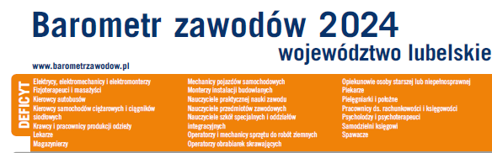

Slide 15
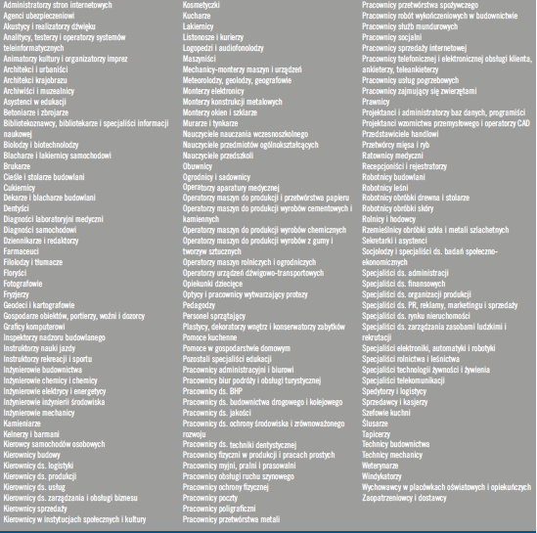
Równowaga
BAROMETR ZAWODÓW
województwo lubelskie 2024

Slide 16
BAROMETR ZAWODÓW
województwo lubelskie 2024
Nadwyżka

Slide 17

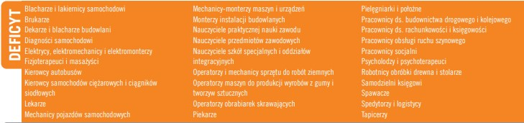

Slide 18
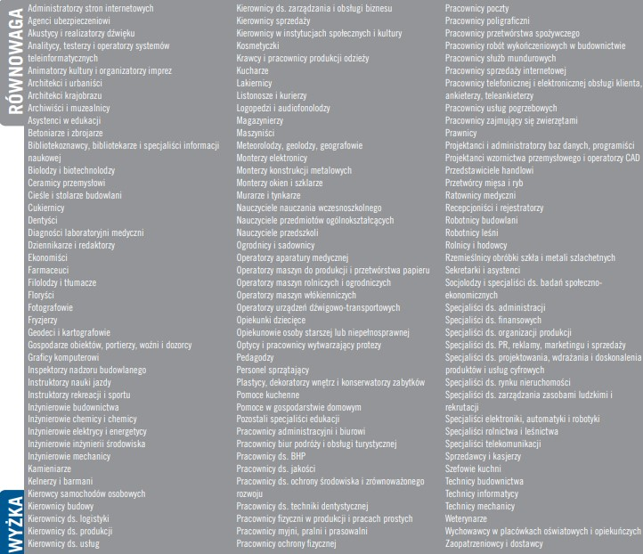
BAROMETR ZAWODÓW
powiat chełmski i Miasto Chełm 2024
Równowaga

Slide 19
BAROMETR ZAWODÓW
powiat chełmski i Miasto Chełm 2024
Nadwyżka

Slide 20


Publikacje Wojewódzkiego Urzędu Pracy w Lublinie

Slide 21
Dziękuję za uwagę
Wojewódzki Urząd Pracy w Lublinie
ul. Obywatelska 4, 20-092 Lublin
Sekretariat tel. 81 463 53 00, fax 81 463 53 05,
tel. kom. 605 90 34 76
e-mail: sekretariat@wup.lublin.pl; luwu@praca.gov.pl
Filia Centrum Informacji i Planowania Kariery Zawodowej w Chełmie
ul. Mickiewicza 37, 22-100 Chełm
tel. 82 563 05 82
e-mail: chelm-filia@wup.lublin.pl
wuplublin.praca.gov.pl

